Slide 1

Projekt Data Science
Analyse von Mobilitätsdaten
Datenexploration
Wintersemester 2023/24
Gruppe 02

Slide 2
Verständnis für die Daten
Datensätze
Fahrzeiten SOLL und IST
Wöchentliche Soll und Ist Vergleiche der Fahrten

Slide 3
Verständnis für die Daten
Datensätze
Fahrzeiten SOLL und IST
Wöchentliche Soll und Ist Vergleiche der Fahrten

Slide 4
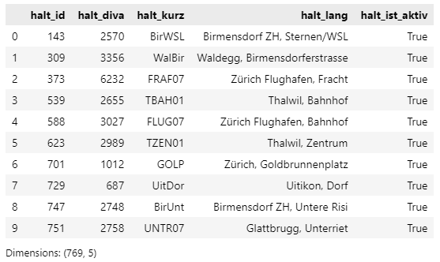
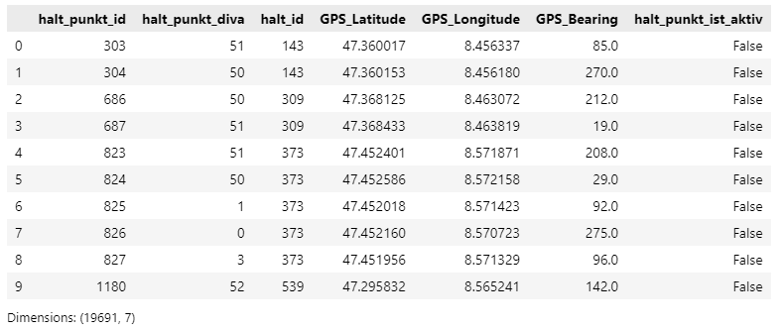
Verständnis für die Daten
Datensätze
Fahrzeiten SOLL und IST
Wöchentliche Soll und Ist Vergleiche der Fahrten
Matching Tabellen
Haltestellen
Haltepunkte

Slide 5
Verständnis für die Daten
Datensätze
Passagierfrequenzen
Ein- und Aussteigende an Bahnhöfen

Slide 6
Verständnis für die Daten
Datensätze
Passagierfrequenzen
Ein- und Aussteigende an Bahnhöfen

Slide 7
Verständnis für die Daten
Datensätze
Fahrzeiten SOLL und IST
Wöchentliche Soll und Ist Vergleiche der Fahrten
Matching Tabellen
Haltestellen
Haltepunkte
Passagierfrequenzen
Ein- und Aussteigende an Bahnhöfen
Bereitgestellt durch die SBB (Schweizerische Bundesbahnen)

Slide 8


Einblick in die Daten
Einzigartige Einträge
Wie viele Linien gibt es? (linie)
Wie viele Haltestellen gibt es? (halt_id)
769 Haltestellen
15 Trams (Linien 2-17)
0 Bergbahnen (Linien 18-28)
58 Busse (Linien 29-919)

Slide 9
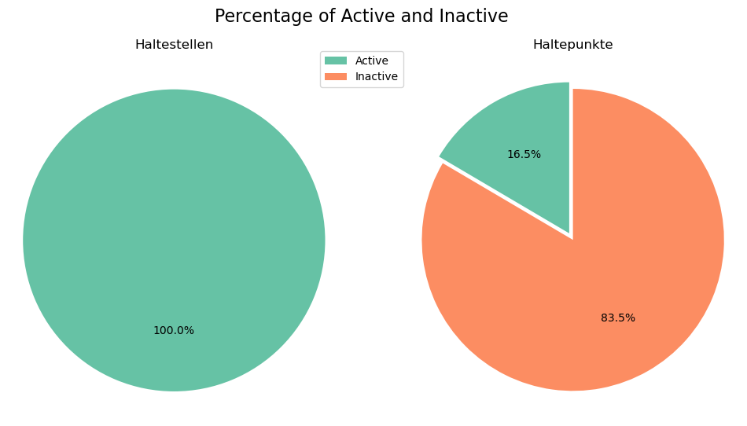
Einblick in die Daten
Einzigartige Einträge
Wie viele Städte gibt es? (halt_lang)
Wie viele Haltestellen/Haltepunkte sind aktiv/inaktiv? (halt_ist_aktiv & halt_punkt_ist_aktiv)

Slide 10
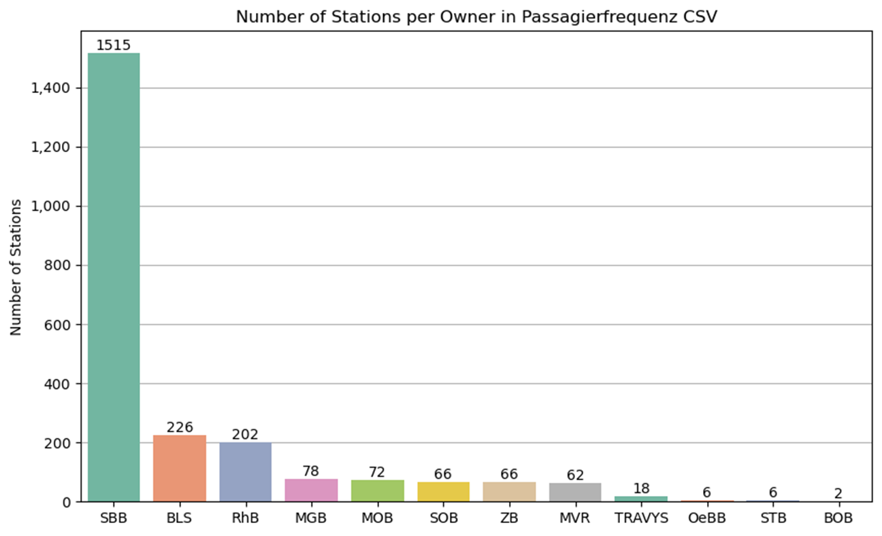
Einblick in die Daten
Einzigartige Einträge
Gibt es mehrere Bahnunternehmen?
TODO

Slide 11
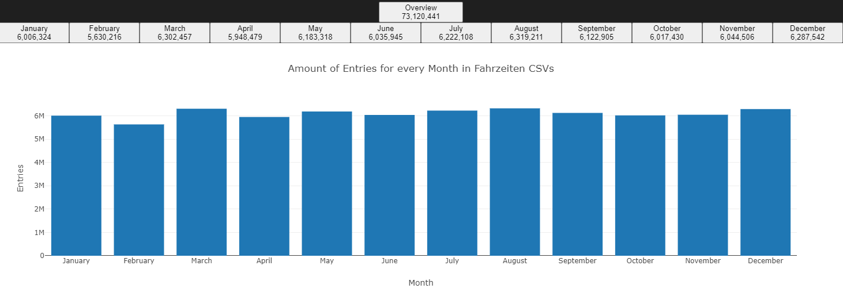
Einblick in die Daten
Einzigartige Einträge
Wie viele Einträge gibt es? - Fahrzeiten SOLL und IST - Übersicht

Slide 12
Einblick in die Daten
Einzigartige Einträge
Wie viele Einträge gibt es? - Fahrzeiten SOLL und IST - Januar

Slide 13
Einblick in die Daten
Einzigartige Einträge
Wie viele Einträge gibt es? - Fahrzeiten SOLL und IST – Oktober
22. Oktober etwas passiert?

Slide 14
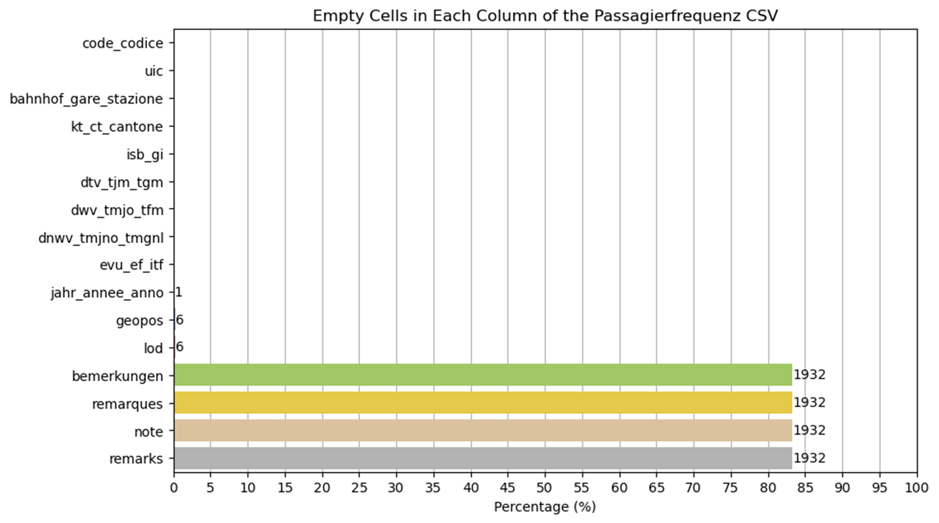
Einblick in die Daten
Leere Einträge
Wie viele Einträge sind leer pro Spalte? - Passagierfrequenz
Problem: GPS-Daten & Iod fehlen
Lösung: Link ist verbunden mit uic Wert => GPS und Iod ergänzen
Problem: Jahr fehlt einmal
Lösung: Jahr gehört zu Zürich Hauptbahnhof und sollte 2018 sein (Durch Elimination)
Problem: Bemerkungen fehlen
Lösung: Wenn nicht nötig => Spalte löschen | Wenn nötig => Keine gute Lösung

Slide 15
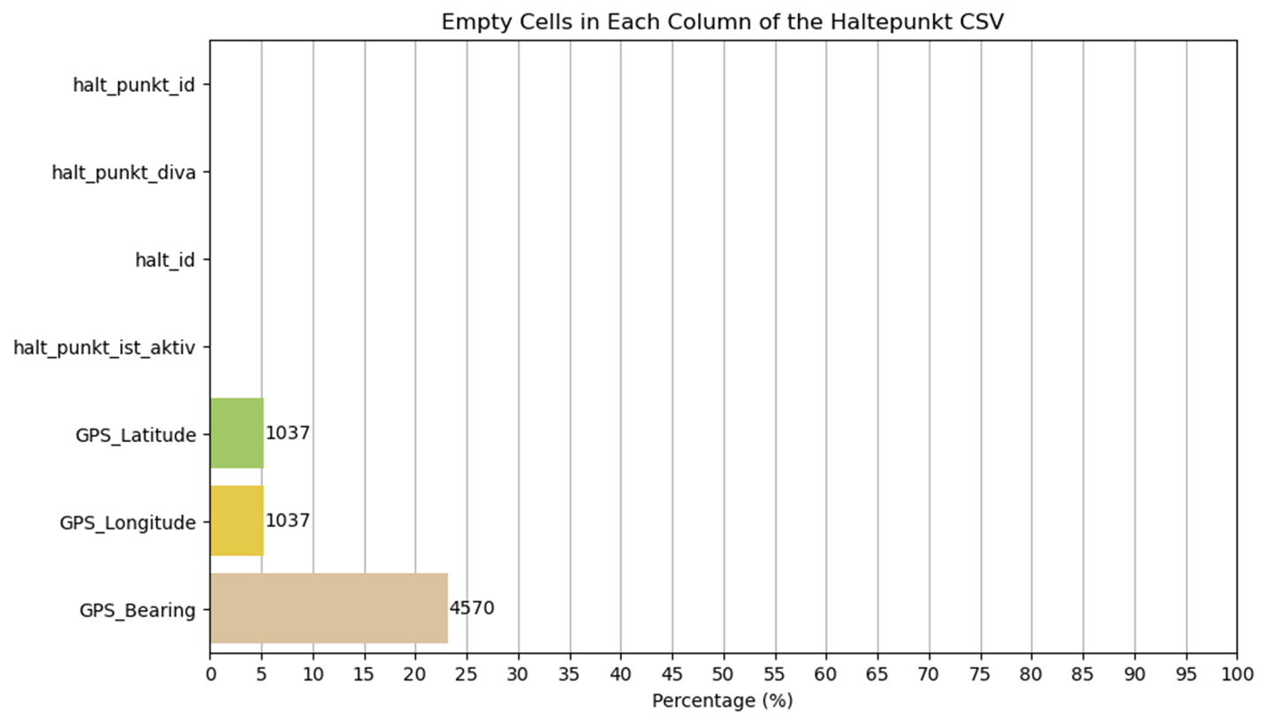
Einblick in die Daten
Leere Einträge
Wie viele Einträge sind leer pro Spalte? - Haltepunkte
Problem: GPS-Daten fehlen
Lösung:

Slide 16
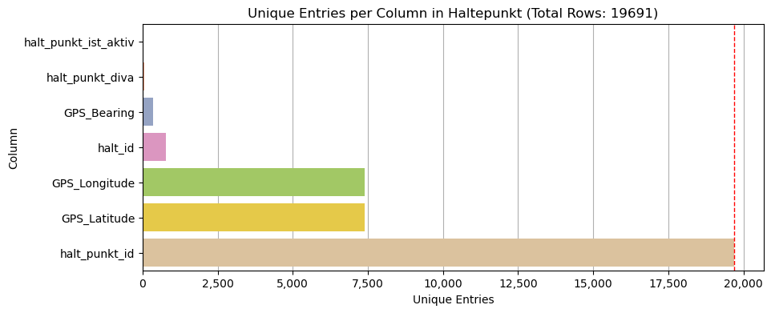
Einblick in die Daten
Einzigartige Spalten
Wie viele Einträge sind einzigartig pro Spalte? - Haltepunkte

Slide 17
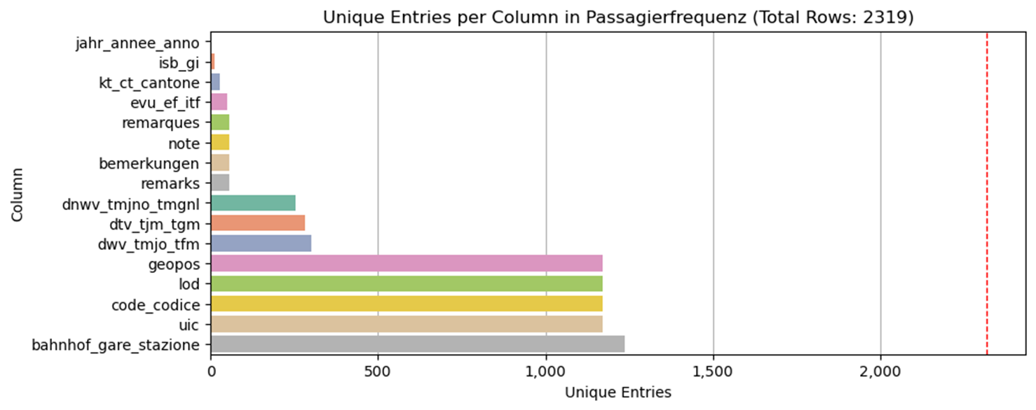
Einblick in die Daten
Einzigartige Spalten
Wie viele Einträge sind einzigartig pro Spalte? - Passagierfrequenz

Slide 18
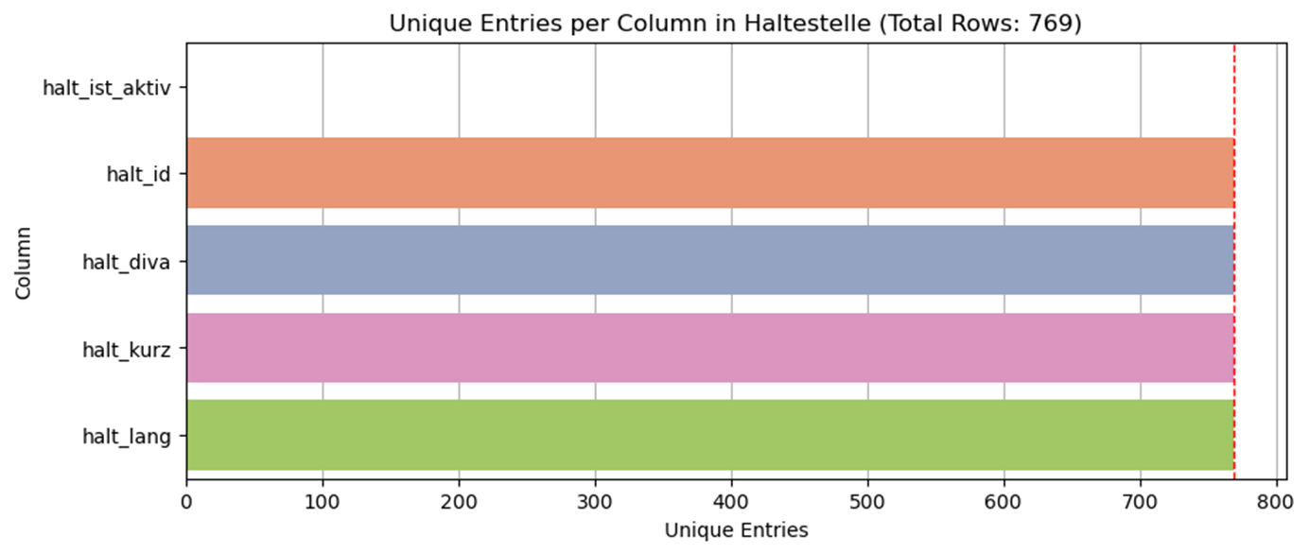
Einblick in die Daten
Einzigartige Spalten
Wie viele Einträge sind einzigartig pro Spalte? - Haltestellen

Slide 19
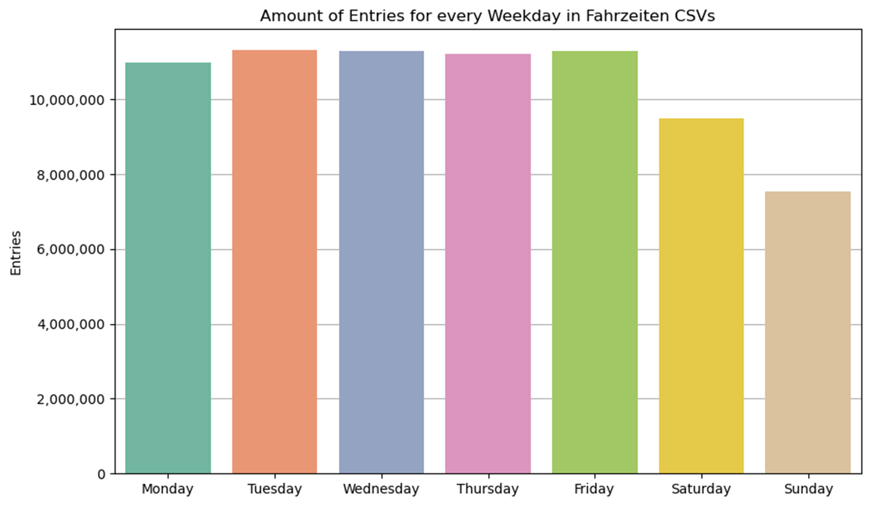
Einblick in die Daten
Anzahl an Einträgen
Wie viele Einträge gibt es pro Wochentag? - Fahrzeiten SOLL und IST

Slide 20
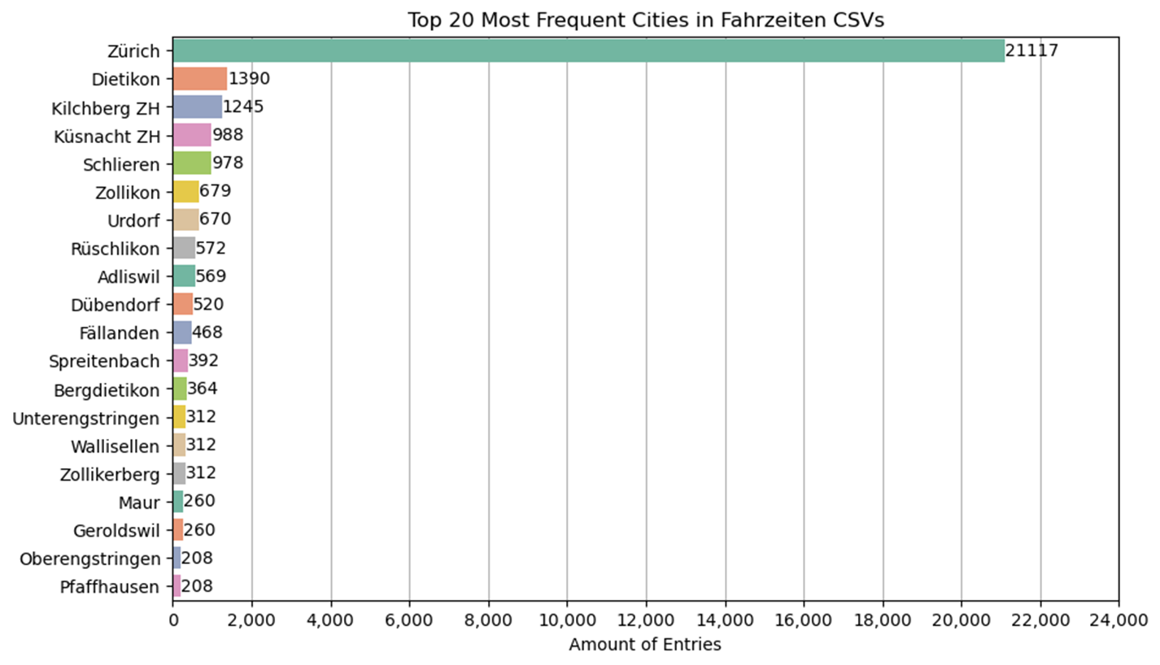
Einblick in die Daten
Anzahl an Einträgen
Wie viele Einträge gibt es pro Stadt? - Fahrzeiten SOLL und IST

Slide 21
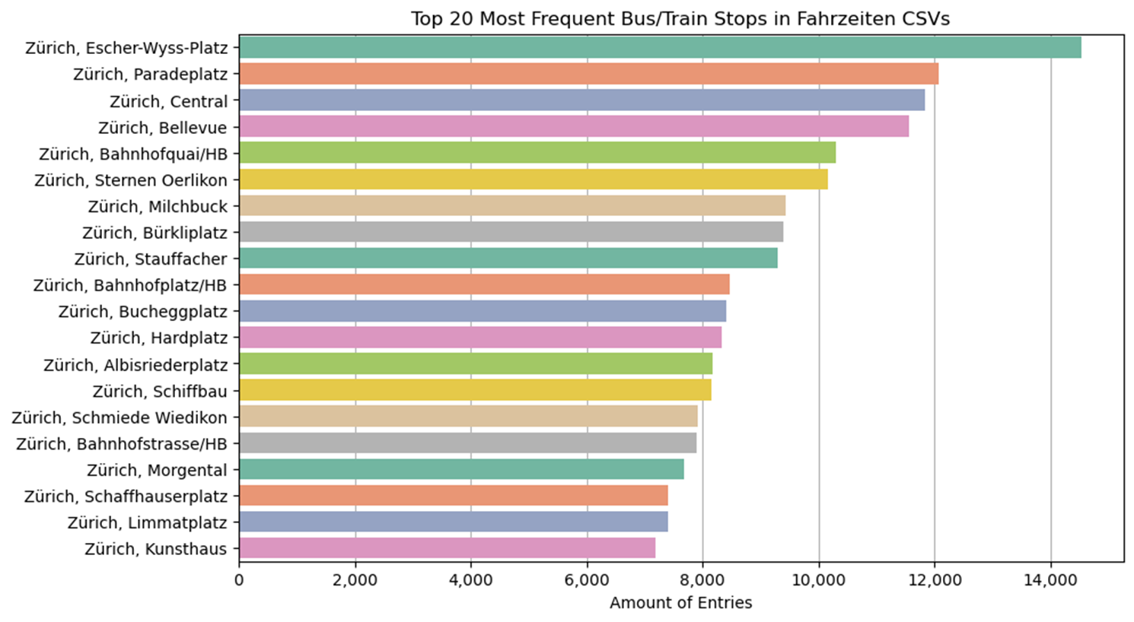
Einblick in die Daten
Anzahl an Einträgen
Wie viele Einträge gibt es pro Haltestelle? - Fahrzeiten SOLL und IST

Slide 22
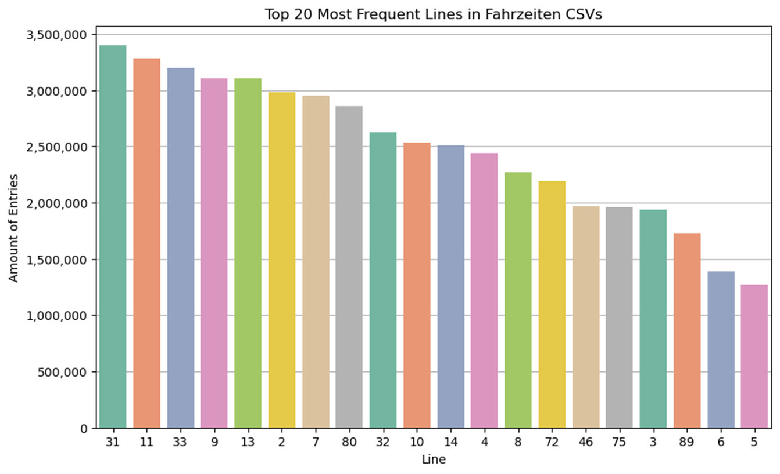
Einblick in die Daten
Anzahl an Einträgen
Wie viele Einträge gibt es pro Linie? - Fahrzeiten SOLL und IST

Slide 23
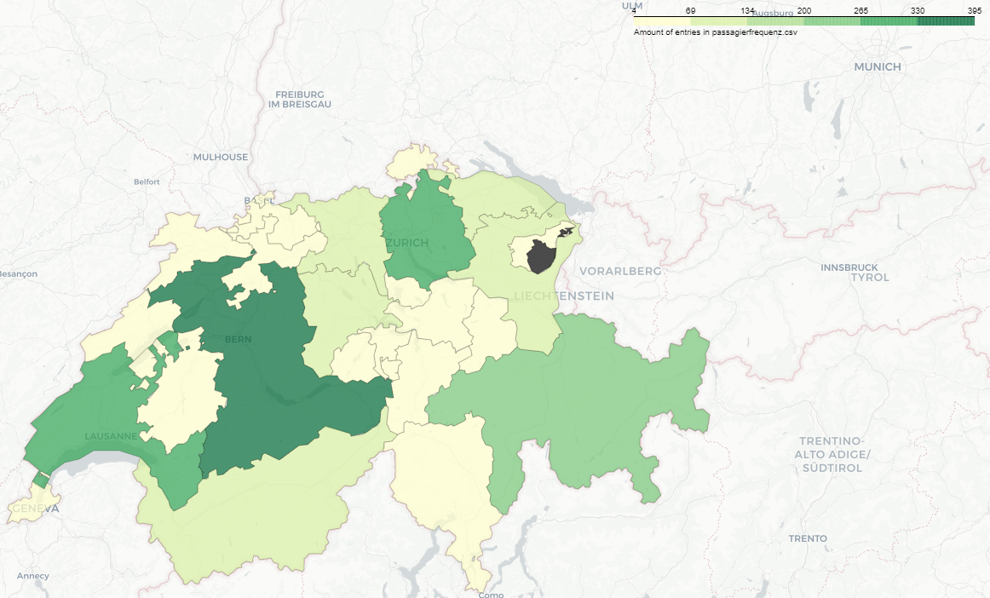
Einblick in die Daten
Anzahl an Einträgen
Wie viele Einträge gibt es pro Kanton? - Fahrzeiten SOLL und IST
Geojson Datei der Karte: https://rsandstroem.github.io/tag/folium.html

Slide 24
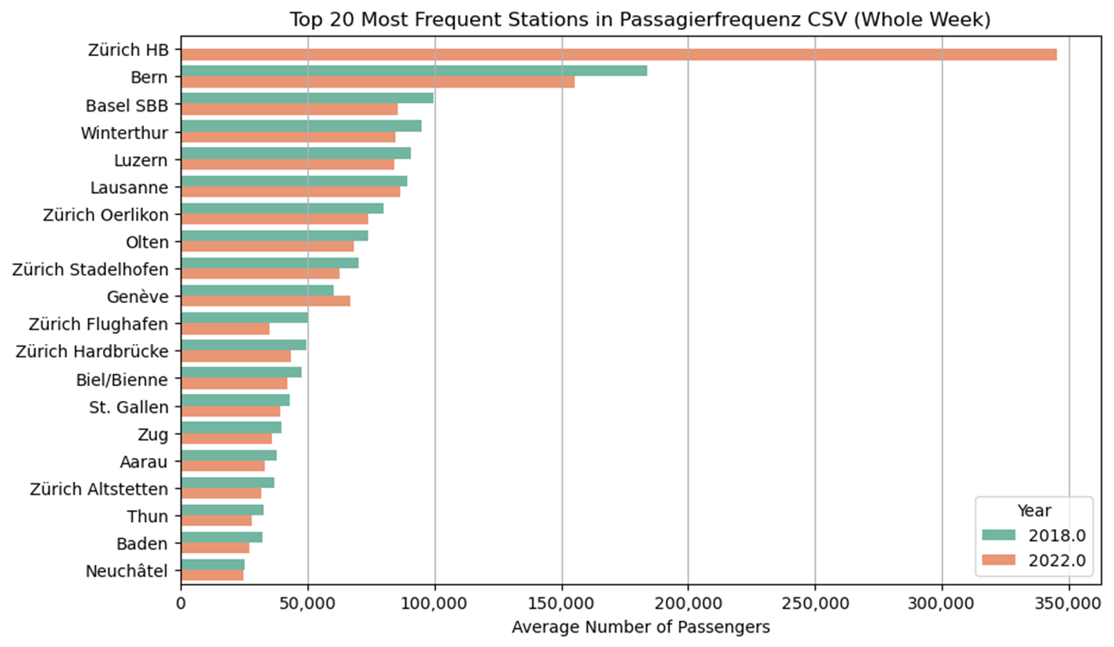
Einblick in die Daten
Anzahl an Einträgen
Was ist die meistgenutzte Station? - Passagierfrequenz

Slide 25
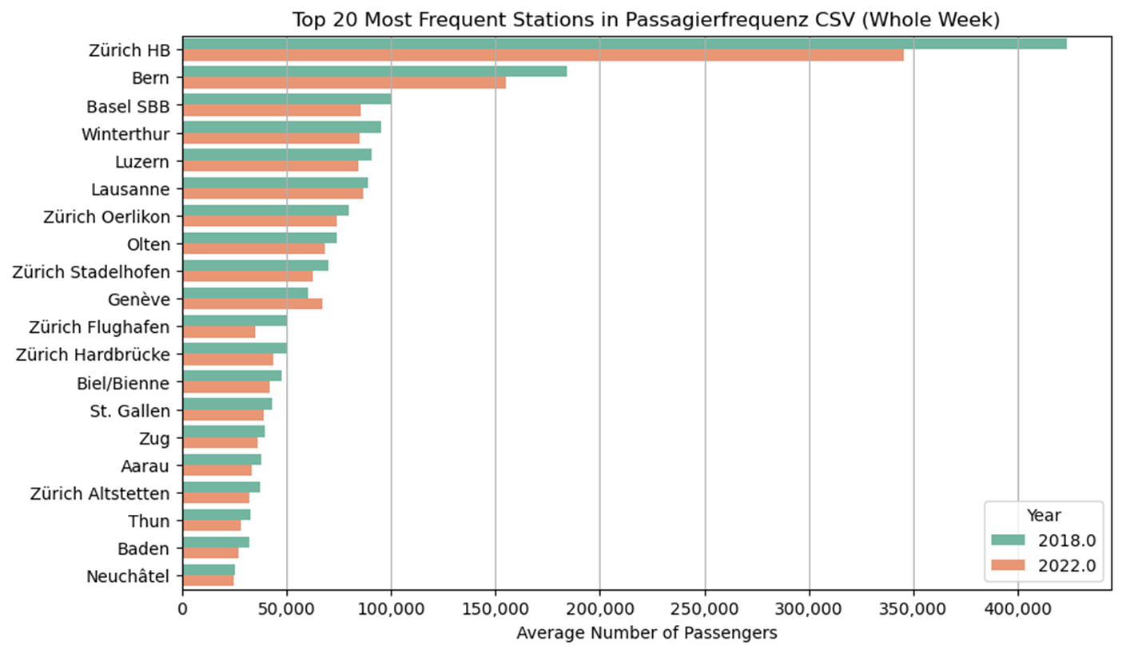
Einblick in die Daten
Anzahl an Einträgen
Was ist die meistgenutzte Station? - Passagierfrequenz

